Slide 1
第五章 质量与密度
第2节 学习使用天平和量筒

Slide 2
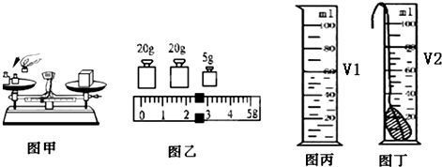

Slide 3
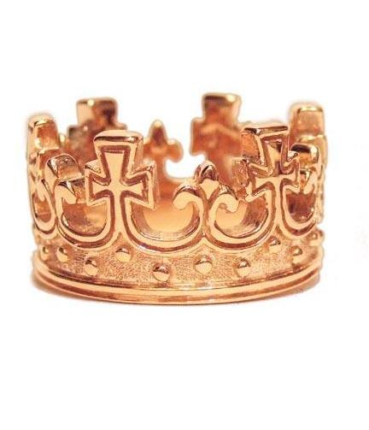
古时候，在地中海上，有一个
叙拉古王国，它的国王交给金匠一
定质量的黄金，让金匠为自己打造
一顶纯金的王冠，当王冠打造完毕交给国王时，国王发现这个金冠精美无比，但国王却怀疑金匠偷窃了他的黄金而用其它便宜的金属偷梁
换柱。
国王令人用秤去称，结果王冠的质量与国王交给金匠的黄金的质量是相同的。
如何鉴别王冠是否是纯金制成的？

Slide 4
体积相同的铁块、铝块和铜块，如何来区分它们？

Slide 5
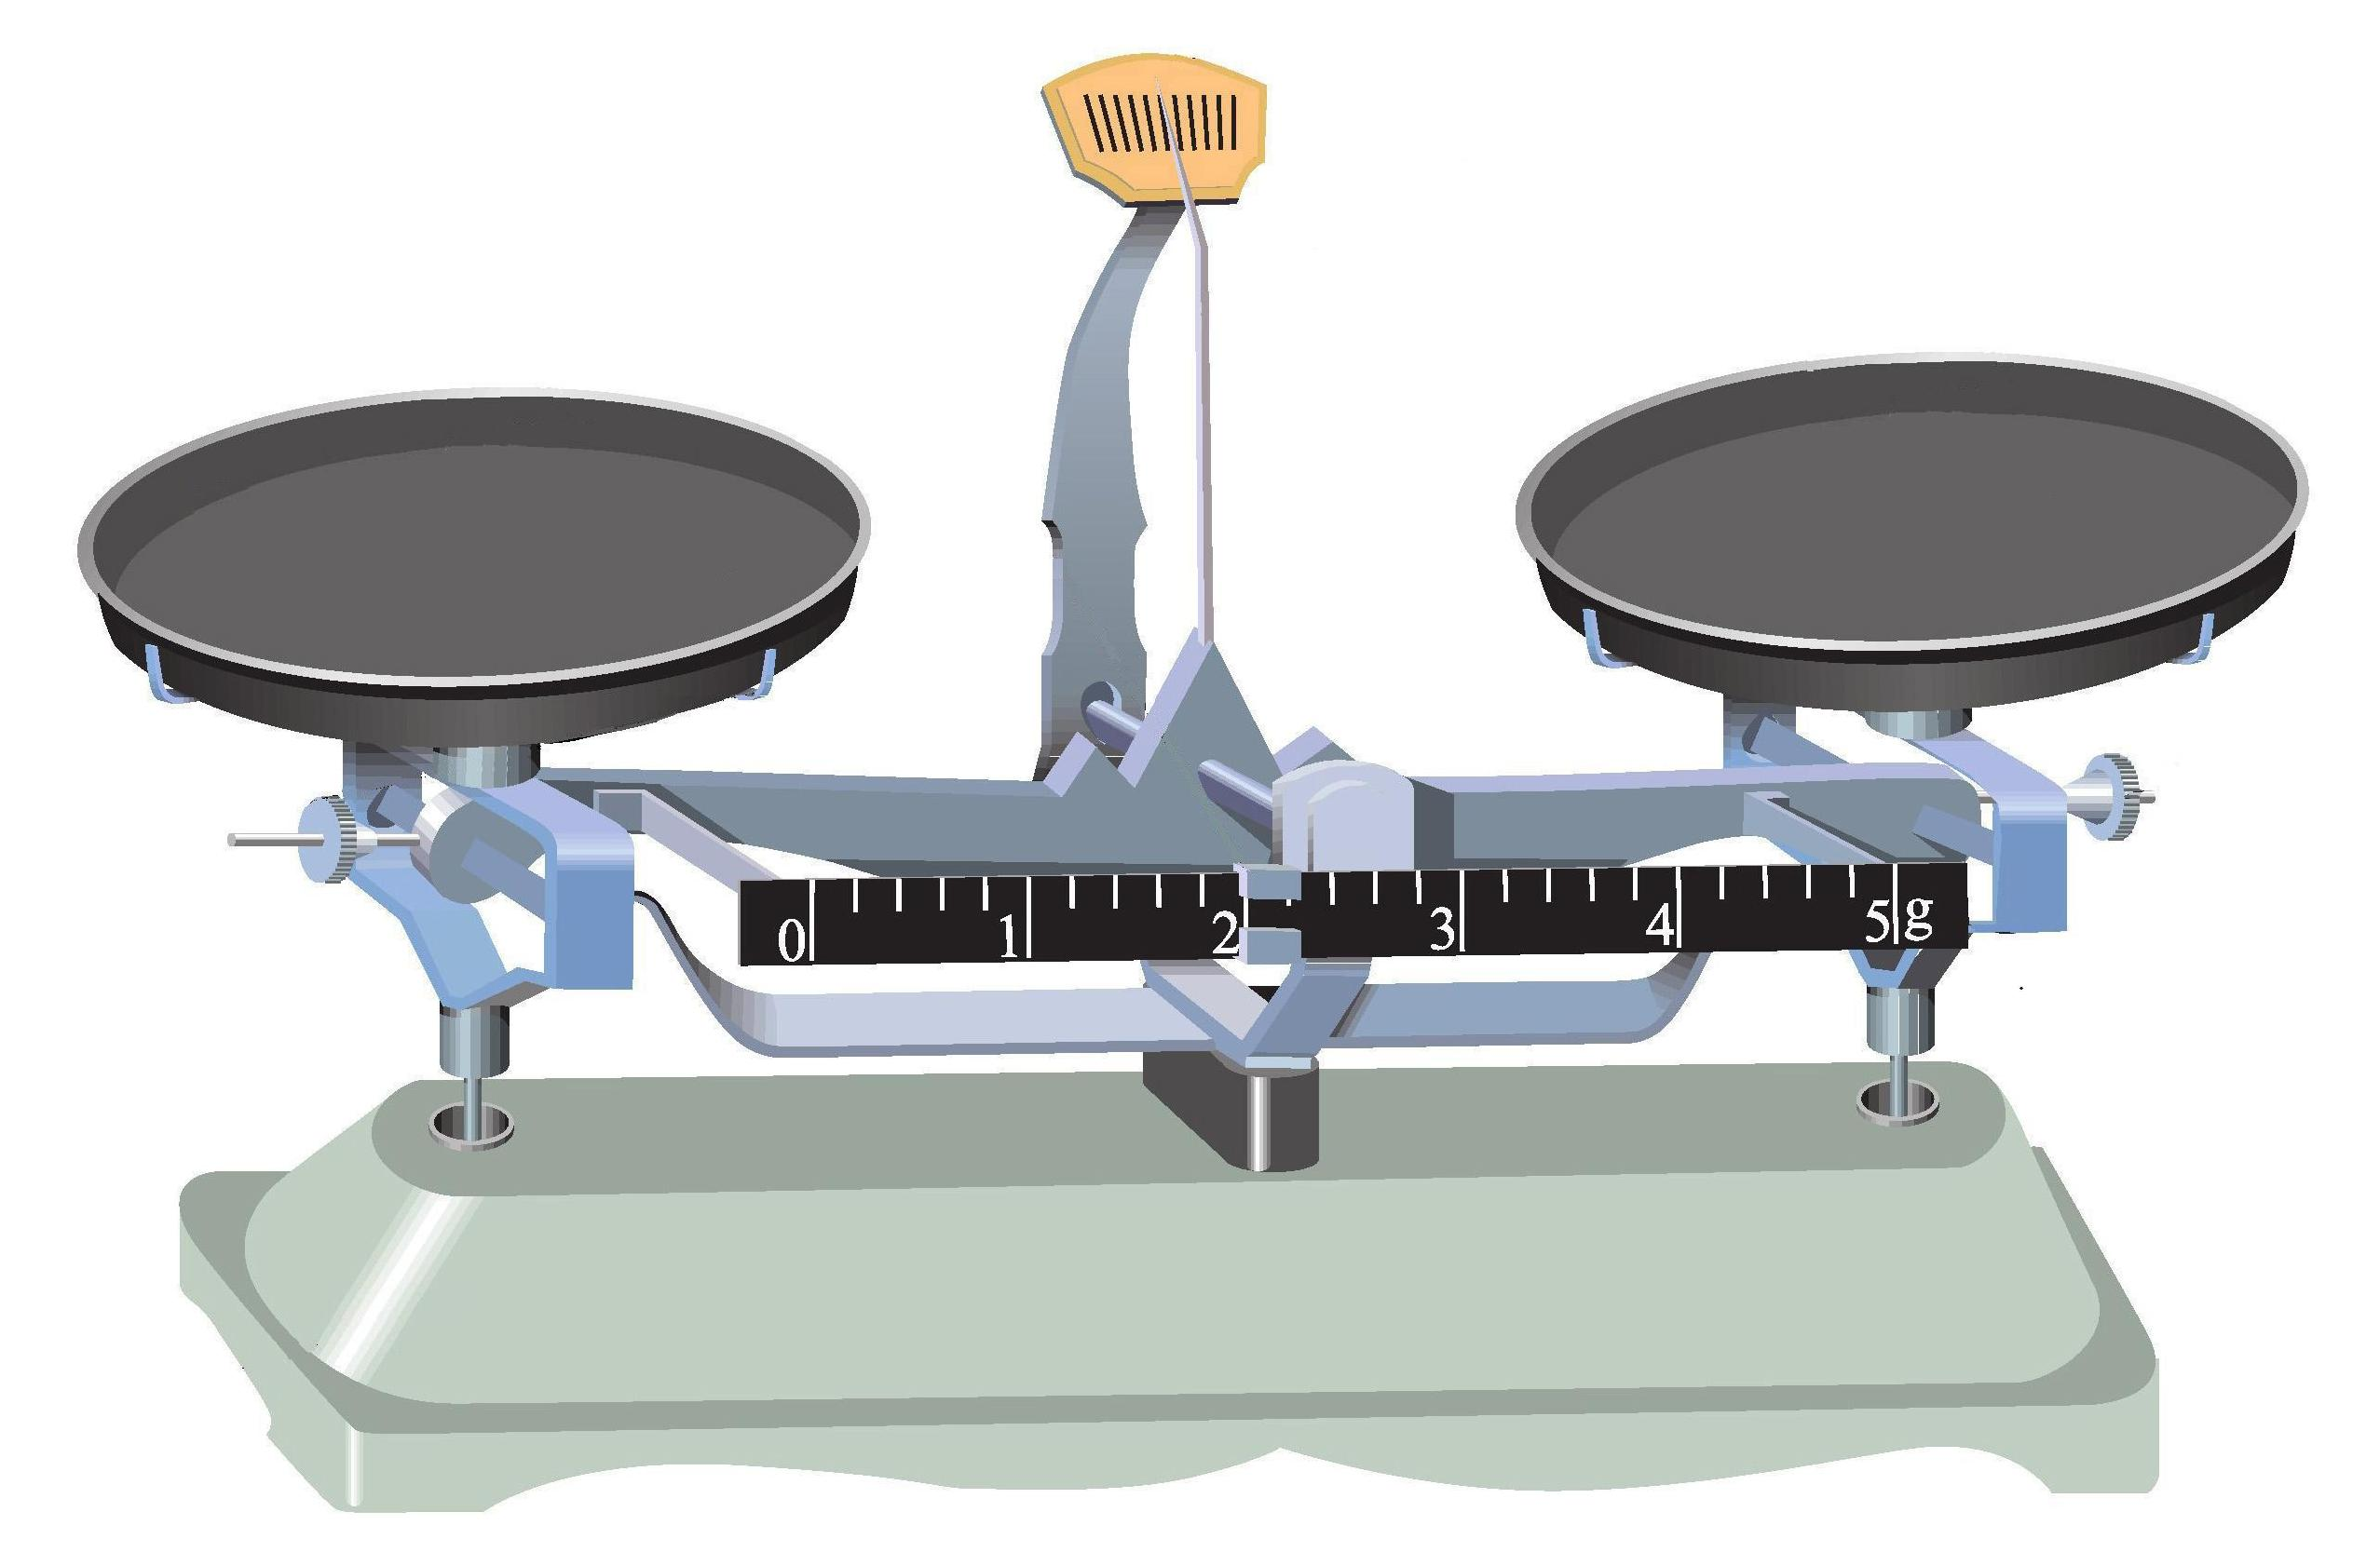
一、实验探究：
实验一：用天平测量具有相同体积的不同物质的质量。（体积已知）
体积相同的铜块、铁块、铝块
托盘天平

Slide 6
记录数据：
 | 质量 /g | 体积 /cm³
铁块 |  | 10
铜块 |  | 10
铝块 |  | 10
7.9g
8.9g
2.7g
结论：体积相同的不同物质质量不同。

Slide 7
质量相同的铁块、铝块和铜块，如何来区分它们？

Slide 8
实验二：用量筒比较质量相同的不同物质的体积。

Slide 9
记录数据：
 | 质量 /g | 体积 /cm³
铁块 | 100
铜块 | 100
铝块 | 100
13
11
37
结论：质量相同的不同物质体积不同。

Slide 10
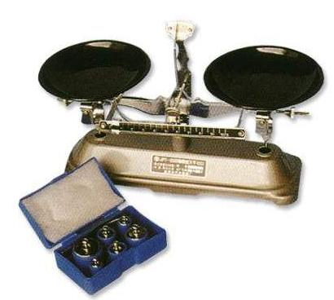
实验三：探究同种物质的质量和体积的关系
不同体积的铁块和铝块
托盘天平
刻度尺

Slide 11
记录数据：
 | 质量 /g | 体积 /cm³
铝块1 | 100
铝块2 | 200
铝块3 | 300
37
74
111

Slide 12
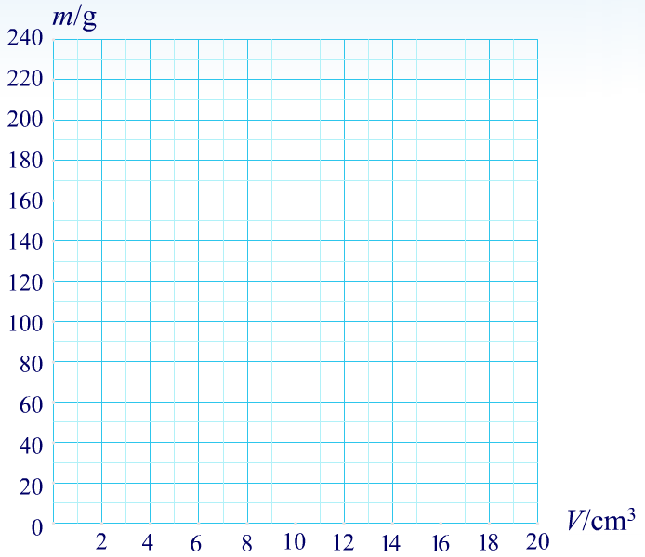

Slide 13
记录数据：
 | 质量 /g | 体积 /cm³
铁块1 | 100
铁块2 | 200
铁块3 | 300
13
26
39

Slide 14
结论：同种物质的质量与体积成正比，即质量与体积的比值是定值。

Slide 15
铁块
铝块
结论：物质不同，质量与体积的比值也不同。

Slide 16
二、密度
1．定义：某种物质组成物体的质量与它的体积之比叫做这种物质的密度。
2．密度的符号：
3．公式：
4．密度在数值上等于物体单位体积的质量。

Slide 19
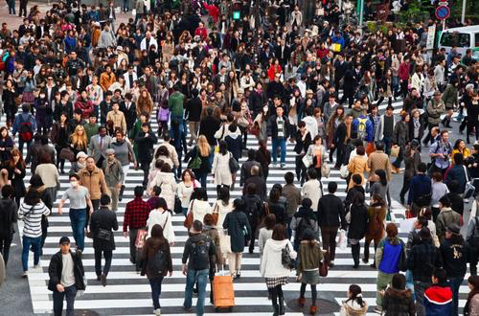

Slide 20
5、国际单位：kg/m³（kg·m⁻³ ）
6、常用单位：g/cm³（g·cm⁻³ ）
7、单位换算： 1 g/cm ³ =10³ kg/m³

Slide 21
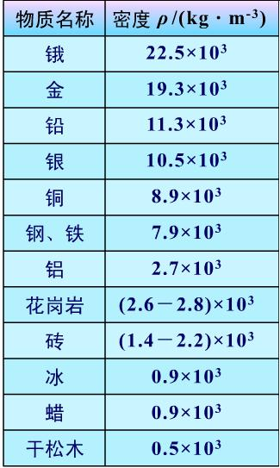
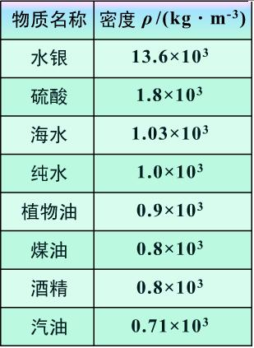
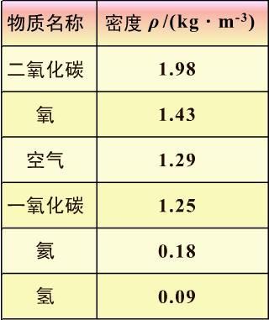
三、密度表
观察表中数据能发现一些规律吗？

Slide 22
1．一般情况下：ρ_{固}＞ρ_{液}＞ρ_{气}
2．不同物质的密度可能相同：如酒精和煤油；
3．同种物质物态不同密度可能不同：如冰和水
ρ_{水}＝1 g/cm³ = 1×10³ kg/m³
ρ_{冰}＝0.9 g/cm³ = 0.9×10³ kg/m³
4. 密度是物质的一种特性，不随物质的质量或者体积的变化而变化。

Slide 23
例：对于密度公式 的正确理解为（ ）
A．某种物质的密度ρ跟其质量m成正比
B．某种物质的质量m跟其体积V成反比
C．某种物质的密度ρ跟其体积V成反比
D．密度是物质的一种特性,与其质量、体积无关

Slide 24
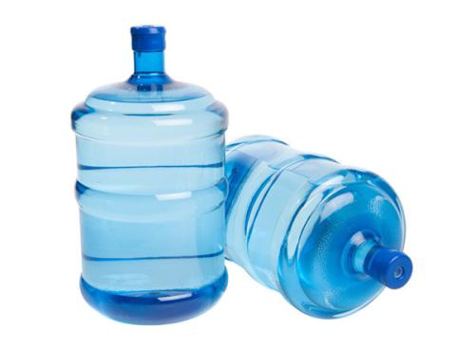
一滴水与一桶水的密度相同吗？
一杯水喝掉一半之后，质量、体积、密度分别怎么变？

Slide 25
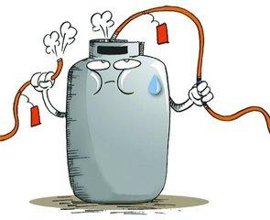
一罐液化气，用掉一半之后，质量、体积、密度分别怎么变？

Slide 26
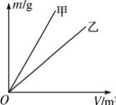
四、密度图像
20
10
2
ρ_{甲} > ρ_{乙}

Slide 27
四、密度计算
1、一块金属块的质量是1.97 t，体积是0.25 m³，它的密度多大？这是什么金属？
解：
1.97 t=1 970 kg
查表可知：此金属为铁块。

Slide 28
2、质量为450g的水的体积为多少？
450cm³
这些水结成冰后体积变为多少？（冰的密度：0.9×10³kg/m³）
500cm³

Slide 29
3、有一个质量为237 g，体积为40 cm³铁球，它是实心还是空心的？若是空心，则空心的体积是多大？（ρ_{铁}＝7.9×10³ kg/m³）
空心
10cm³

Slide 30
1000
例：在密度单位中,1g/cm³= kg/m³。测得一个苹果的质量为171g、体积为180cm³,则苹果的密度为 kg/m³。
950

Slide 31
例：关于密度,下列说法正确的是( )
A.把一块砖切成体积相等的两块后,密度变为原来的一半
B.铁的密度比水的密度大,表示铁的质量比水的质量大
C.密度不同的两个物体质量可能相同
D.密度相同的两个物体质量一定相同
C

Slide 32
例：在用天平和量筒测量某种食用油的密度时,以下操作步骤中,不必要且不合理的是 ( )
A.用天平测出空烧杯的质量
B.取适量的油倒入烧杯中,用天平测出杯和油的总质量
C.将烧杯中的油倒入量筒中,测出倒入量筒中的油的体积
D.用天平测出烧杯和剩余油的总质量
A

Slide 33
例：有一烧杯内装有质量是55 g、密度为1.1×10³ kg/m³的盐水，盐水的体积是多大？
解：
V = = =50cm³

